Slide 1
图的基本概念3
厦门大学数学科学学院
杨维玲

Slide 2







14.3 图的连通性
定义14.12 设无向图G=<V,E>, ∀u,v∈V,若u,v之间存在通路，则称u,v是连通的，记作u～v. ∀u∈V,规定u～u.
由定义不难看出，无向图中顶点之间的连通关系
∼={<u,v>|u,v ∈V且u与v之间有通路}
显然∼是自反的，对称的，传递的，因而～是V上的等价关系
定义14.13 若无向图G=<V,E>，V关于顶点之间的连通关系～的商集V/～={V₁,V₂,…,V_{k}},V_{i}为等价类，称导出子图G[V_{i}](i=1,2,…,k)为G的连通分支，连通分支数k常记为p(G).
若无向图G是平凡图或G中任何两个顶点都是连通的，则称G为连通图，否则称G为非连通图或分离图。
机动 目录 上页 下页 返回 结束

Slide 3
距离
定义14.14 设u,v为无向图G中任意顶点，若u～v，称u,v之间长度最短的通路为u,v之间的短程线，短程线的长度称为u,v之间的距离，记作d(u,v).当 u ～ v(即u,v不连通)时，规定d（u,v）=∞.
距离有以下性质：
1 、d(u,v)≥0，u=v时等号成立。
2 、具有对称性： d(u,v)= d(v,u)。
3 、满足三角不等式： ∀u，v,w∈V(G),则
d(u,v)+d(u,w)≥d(u,w)
易知：
在完全图K_{n}中，任意两个不同顶点间距离为：
n阶零图 N_{n}中，任意两个不同顶点间距离为：
1
∞
机动 目录 上页 下页 返回 结束

Slide 4
割 集
定义14.15 设无向图G=<V,E>,若存在V'⊂V,且V'≠∅，使得P(G-V')>P(G)，而对于任意的V''⊂V'，均有P(G-V'')=P(G)则称V'是G的点割集，若V'是单元集，即V'={v},则称v为割点.
定义14.16设无向图G=<V,E>,若存在E'⊆ E，使得P(G-E')>P(G)，而对于任意的E''⊆ E，均有P(G-E'')=P(G)，则称E '是G的边割集，或简称为割集。若E'是单元集，即E' ={e},则称e为割边或桥.
机动 目录 上页 下页 返回 结束

Slide 5
点 连 通 度
定义14.17 设G为无向连通图且不含完全图为生成子图，则称 k(G)=min{|V’||V’为G的点割集}
为G的点连通度，简称连通度。
规定：
若n阶图含完全图K_{n} ，其点连通度为 n-1
非连通图的点连通度为0
若k(G)≥k ，则称G是k-连通图。
机动 目录 上页 下页 返回 结束

Slide 6
定义14.18 设G为无向连通不含平凡图为生成子图，称 λ(G)=min{|E’||E’为G的边割集}
为G的边连通度。
边 连 通 度
规定：
只有一个顶点的图的边连通度为 0
非连通图的边连通度为 0
若 λ(G)≥r ，则称G是 r边-连通图。
例14.6 求图14.9所示各图的点连通度和边连通度。
机动 目录 上页 下页 返回 结束

Slide 7
定 理
定理14.17 对于任意无向图G，有
k(G)≤ λ(G)≤δ(G)。
证明：略。
例14.7
（1）给出k(G)＝ λ(G)＝δ(G)的无向简单图。
（2）给出k(G)<λ(G)<δ(G)的无向简单图。
机动 目录 上页 下页 返回 结束

Slide 8
有向图的连通性
定义14.19 设D=<V,E>为一个有向图。若∀ V_{i},V_{j}∈V ， 存在从V_{i}到V_{j}的通路，则称V_{i}可达V_{j}，记为V_{i}→V_{j}。若V_{i}→V_{j}与V_{j}→V_{i}都成立，则称V_{i}与V_{j}相互可达，记为V_{i} ↔ V_{j} 。
定义14.20 设D=<V,E>为一个有向图。若∀ V_{i},V_{j}∈V ， 若V_{i}→V_{j}，称V_{i}到V_{j}的最短通路为V_{i}到V_{j}的短程线，其长度为V_{i}到V_{j}的距离，记为d<v_{i},v_{j}>。
机动 目录 上页 下页 返回 结束

Slide 9
有向图的连通性
定义14.21 设D=<V,E>为一个有向图。
若D的基图是连通图，则称D是弱连通图，简称为连通图。
若∀ V_{i},V_{j}∈V ， V_{i}→V_{j}与V_{j}→V_{i}至少成立其一，则称D是单向连通图。
若均有V_{i} ↔ V_{j} ，则称D是强连通图。
图14.11
机动 目录 上页 下页 返回 结束

Slide 10
定 理
定理14.8 D=(V,E)是强连通的当且仅当D中存在经过每个顶点至少一次的回路。
定理14.9 D=(V,E)是单向连通的当且仅当D中存在经过每个顶点至少一次的通路。
例14.8 （扩大路径法）
设G为n阶简单图，若3≤δ(G)，则G中存在长度大于或等于4的圈。
机动 目录 上页 下页 返回 结束

Slide 11
二 部 图
定义14.23 设G=<V,E>为一个无向图,若能将V划分成V₁和V₂(即V₁∪V₂ =V, V₁∩V₂ =∅),使得G中的每条边的两个端点都是一个属于V₁ ，另一个属于V₂ ，则称G为二部图（或称二分图，偶图等），称V₁和V₂为互补顶点子集，常将二部图G记作<G,V₁,V₂>.又若G是简单二部图，V₁中的每个顶点都与V₂中的所有顶点相邻，则称G为完全二部图，若|V₁|=r,|V₂|=s,则记作Kr,s 。
注意：n阶零图为二部图。
机动 目录 上页 下页 返回 结束

Slide 12
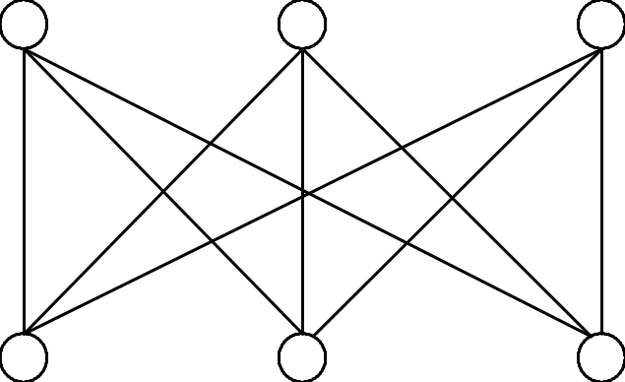
二部图判定定理
定理14.10 一个无向图G=<V,E>是二部图⬄G中无奇数长度的回路⬄G中无奇圈。
机动 目录 上页 下页 返回 结束

